Slide 1
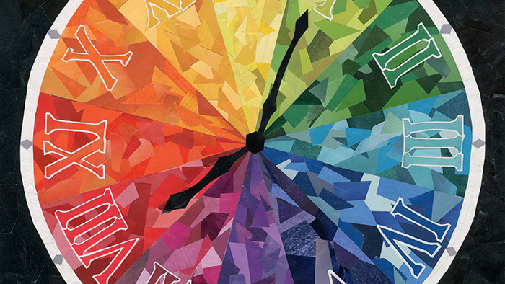
Χρώμα
Τάξη Β

Slide 2
Βασικά χρώματα

Slide 3
Αναμίξεις
Τι θα γίνει αν βάλουμε 2 διαφορετικά βασικά χρώμα σε ίδια ποσότητα;
2 κλικ για να προσθέσετε κείμενο
Μπράβο!!!!! βρήκαμε 3 νέα χρώματα πως τα ονομάζουμε;

Slide 4
Συμπληρωματικά χρώματα

Slide 5
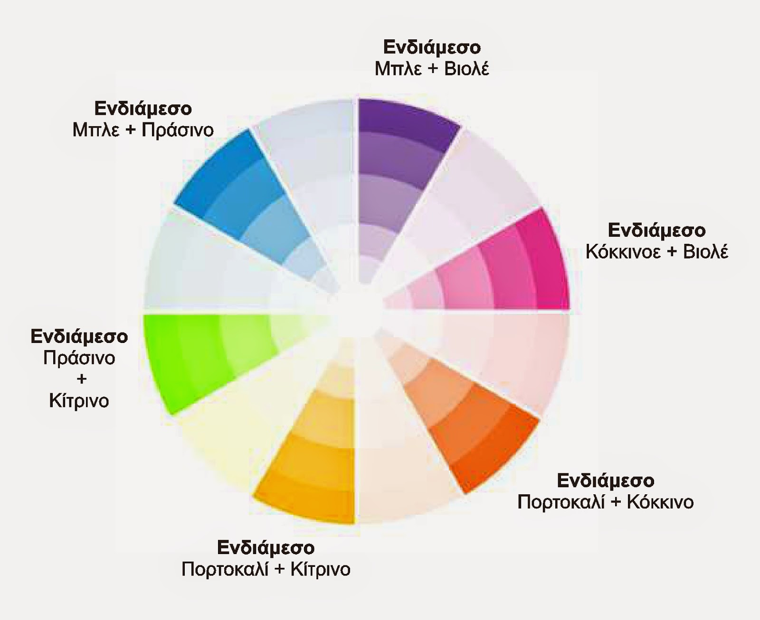
Ενδιάμεσα χρώματα ή Τριτεύοντα
Ποία είναι τα ενδιάμεσα χρώματα;
Τα χρώματα που γίνονται με 2 βασικά και ένα από αυτά έχει περισσότερη ποσότητα.
Πορτοκαλί + κίτρινο
Ή
Πορτοκαλί +κόκκινο

Slide 6
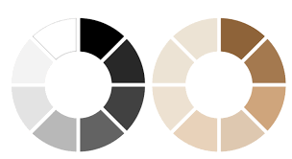
Ουδέτερα χρώματα
Ποια είναι τα ουδέτερα χρώματα ;
Το μαύρο, το άσπρο, το γκρι, το καφέ και το καφέ με διάφορες ποσότητες άσπρου.
Πως τα δημιουργούμε το μαύρο, το άσπρο, το γκρι, το καφέ ;
Το άσπρο και το μαύρο ΔΕΝ ΜΠΟΡΟΥΜΕ
το γκρι (άσπρο +μαύρο)
Το καφέ (κόκκινο +κίτρινο +μπλε)

Slide 7
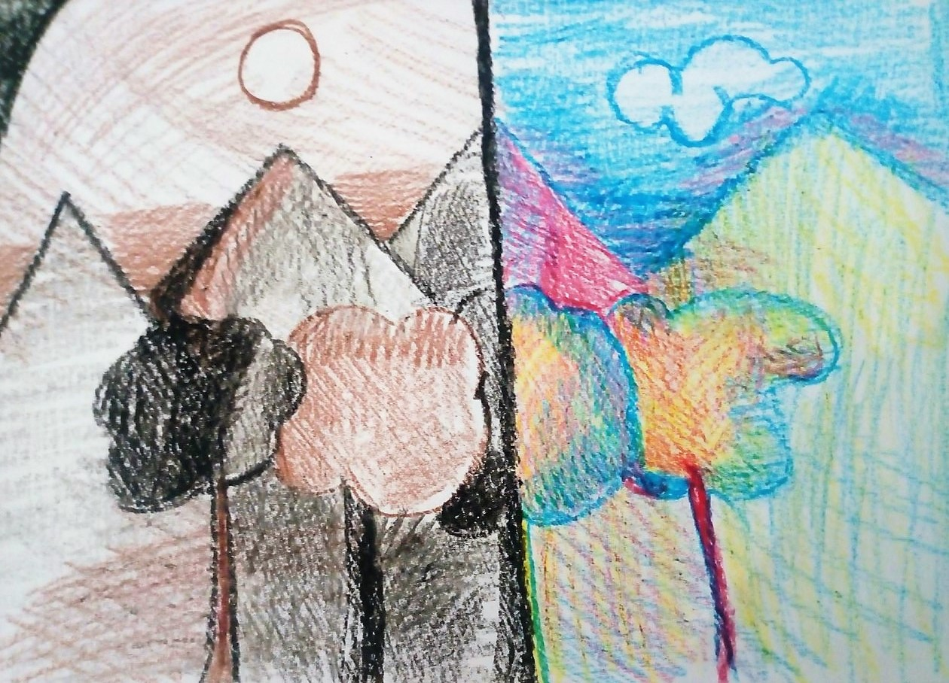
Χρησιμοποίησε ουδέτερα χρώματα
Δημιουργήστε ένα τοπίο με ουδέτερα χρώματα από την μία πλευρά και από την άλλη με βασικά και τις προσμίξεις τους!!!

